Slide 1
Web технологіі
Angular
angular.io

Slide 2
Головні аспекти
Angular надає таку функціональність як двостороннє звязування, шо дозволяє динамічно змінювати дані в одному місці інтерфейсу при зміні даних моделі і іншому.
Однією з ключових особливостей Angular є те що він використовує в якості мови TypeScript.

Slide 3
Початок роботи
Для роботи необхідно встановити сервер Node.js і менеджер npm
Простий початок, чи не так?
Встановити глобально Angular CLI
npm install -g @angular/cli
Create new project
ng new my-app
Start app
cd my-app > ng serve --open

Slide 4
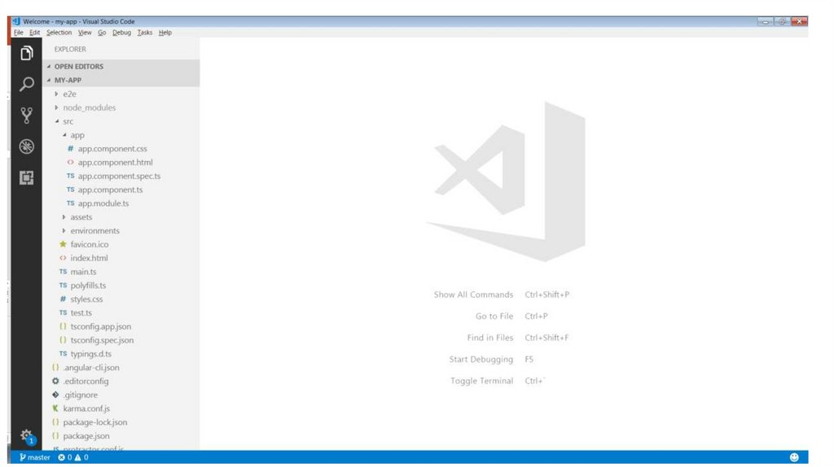
Структура проекту

Slide 5
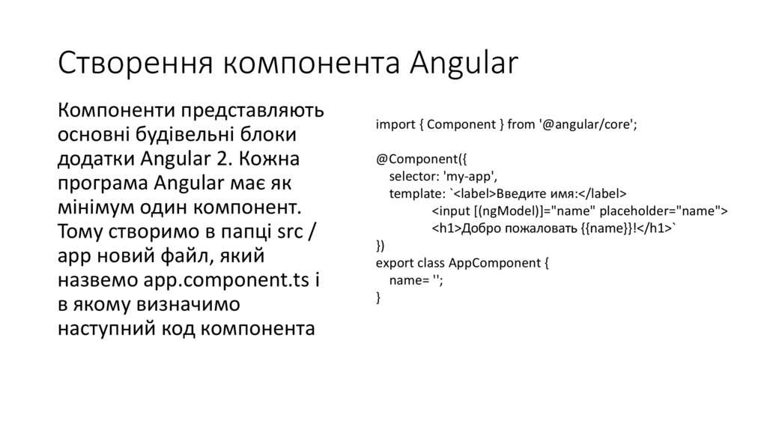
Створення компоненту

Slide 6
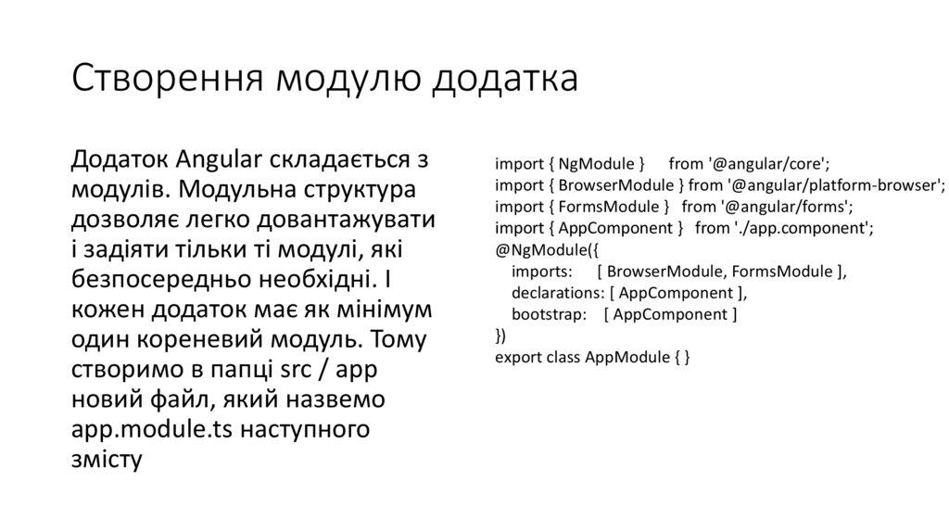
Створення модуля

Slide 7
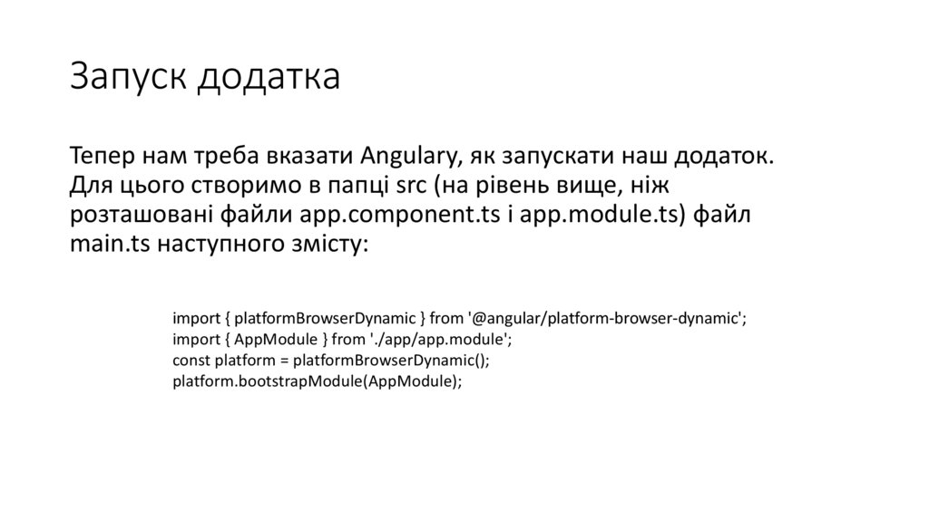
Запуск додатку

Slide 8
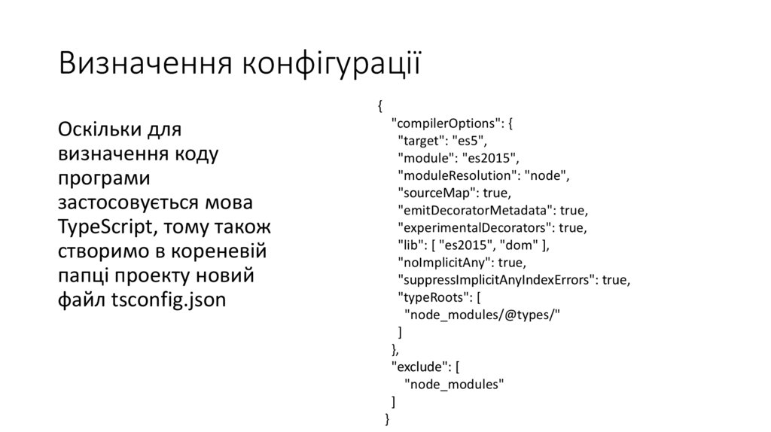
Визначення конфігураціі

Slide 9
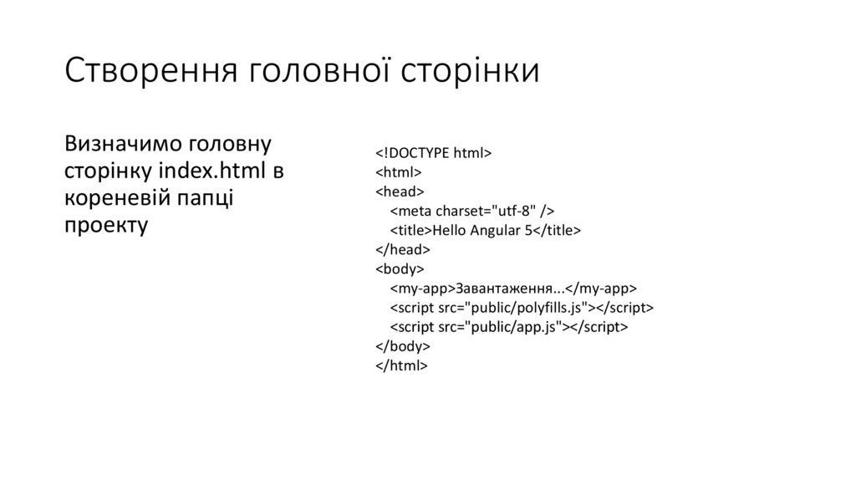
Створення головної сторінки

Slide 10
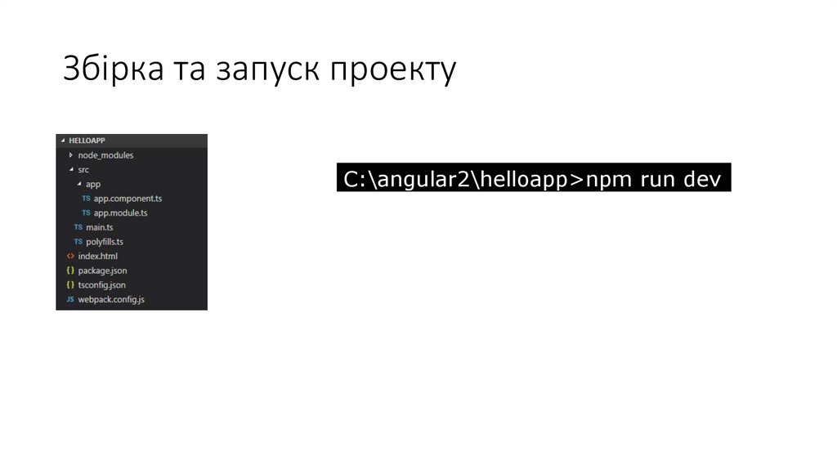
Збірка та запуск проекту

